Slide 1
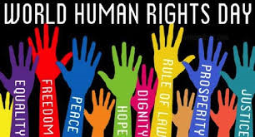



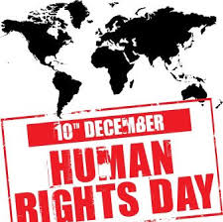
La Giornata Mondiale dei Diritti Umani
«Tutti gli esseri umani nascono liberi ed eguali in dignità e diritti. Essi sono dotati di ragione e di coscienza e devono agire gli uni verso gli altri in spirito di fratellanza».
Questo è l’articolo 1 della Dichiarazione universale dei diritti umani proclamata dall'Assemblea generale delle Nazioni Unite nel 1948. I trenta articoli contenuti nel documento sanciscono i diritti umani ripartiti in civili, politici, economici, sociali e culturali. Per la prima volta venivano elencati i diritti di cui ogni uomo deve poter godere per la sola ragione di essere al mondo. La Giornata mondiale dei diritti umani si celebra in tutto il mondo il 10 dicembre di ogni anno. Scopo della commemorazione è diffondere il messaggio di uguaglianza celebrando i diritti della dichiarazione, educando governi e persone a rispettarli ed ad opporsi con forza alla loro violazione. La ricorrenza costituisce uno degli eventi di punta nel calendario del quartier generale delle Nazioni Unite. Durante le celebrazioni, viene attribuito un importante riconoscimento: il Premio delle Nazioni Unite per i Diritti Umani , assegnato per la prima volta il 10 dicembre del 1968. Purtroppo però le violazioni dei diritti umani ogni anno continuano a mietere centinaia di migliaia di vittime. M.S. III A

